Slide 2
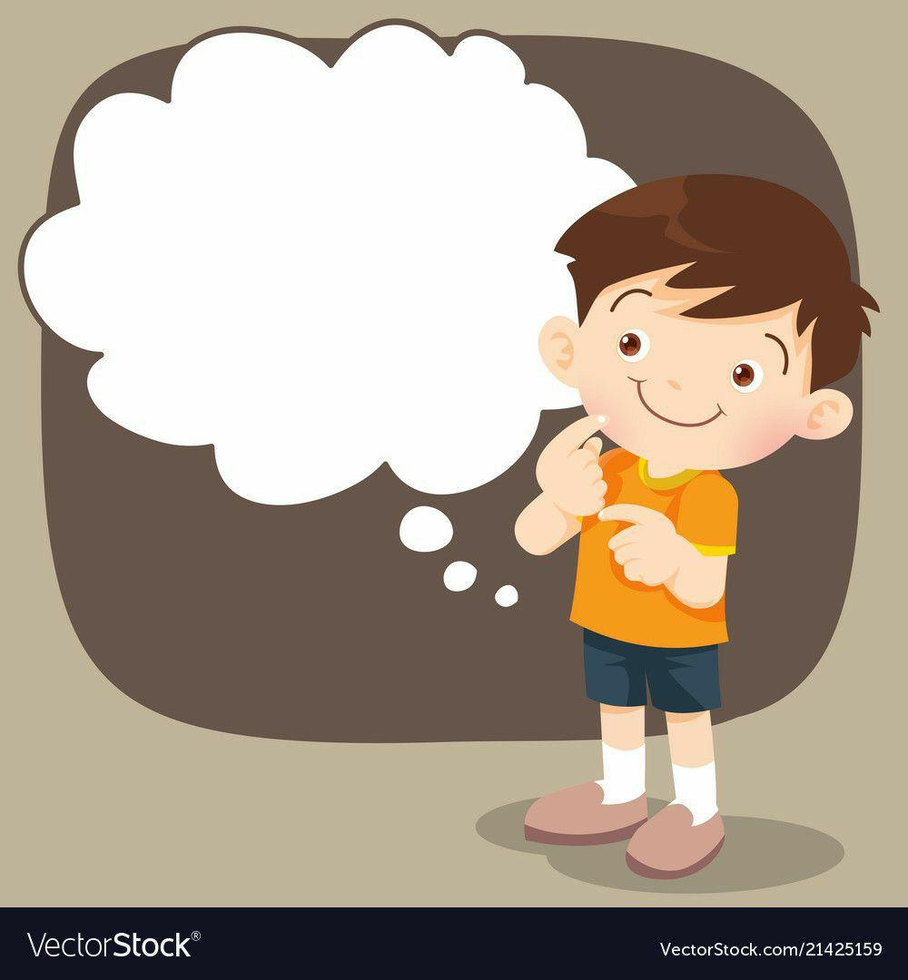
?
5-bo‘lim:
Katta bo‘lsam, kim bo‘laman?
108-dars

Slide 3
Yon daftarcha yasang. Unda quyidagi ma’lumotlar bo‘lishiga e’tibor qarating:
1
Yon daftarchangizni nomlang.
2
Orzularingizni nimaga qiyoslaysiz? Rasmini chizing.
3
Rasmlarni nomlab chiqing.
4
Orzularingiz uchun bittadan maqsad yozing.

Slide 4
Nima uchun bizga orzular kerak?
Axir orzu nima?
Nima uchun ularni amalga oshirishga intilamiz?

Slide 5
Orzu - bu har birimiz uchun hayot va baxtning juda
muhim tarkibiy qismidir.
Biz juda ko‘p narsalarni orzu qilamiz. Ularning amalga oshishi uchun esa juda ko‘p mehnat qilish lozim. Insonlar doim o‘zida yo‘q narsani orzu qiladi. Unga erishgach, yana boshqa narsalarni o‘rzu qila boshlaydi.
Demak, orzu qilish hech qachon tugamaydi.

Slide 6
Orzu qilish
haqida rolik

Slide 7
Bugungi dars haqida
oila a’zolaringiz bilan suhbatlashing

